Slide 1

РОССИЯ В СТРУКТУРЕ НОВОГО РЕГИОНАЛЬНОГО МИРОУСТРОЙСТВА
Новикова Екатерина Сергеевна, к.э.н.,
доцент кафедры Экономической теории РЭУ имени Г.В. Плеханова

Slide 2
Последствия эпохи «общества всеобщего благоденствия»
увеличение продолжительности жизни населения
автоматизация и компьютеризация многих производств, облегчающая выполнение работ во многих сферах экономики и повышающая производительность труда
возросший долг государств развитых стран по причине избыточного потребления
высокий уровень старения обществ
политика приема беженцев из стран Африки и бывших колоний
Итог: глобальный экономический, политический, социальный кризис, который может быть разрешен только с помощью общего желания переформатирования глобальной системы и структуры глобальной экономики, как на уровне отдельных государств, так и всего мироустройства

Slide 3
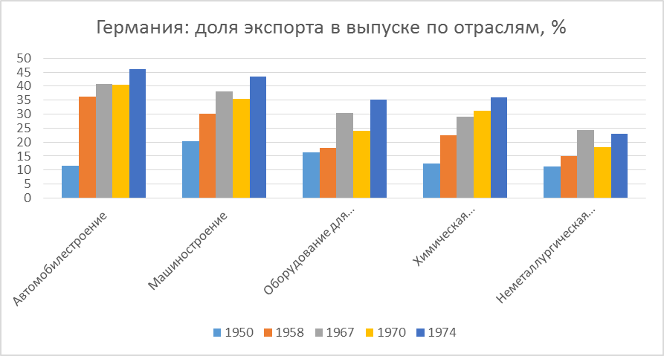
Траектория развития технологически развитых экономик мира в 1950-80 гг.
Экономики Германии и Японии сформировались в качестве экспортных экономик, опираясь на высокую квалификацию немецкой и японской рабочей силы, и низких издержек производства, которые формировались за счет низкой оплаты труда.
Не последнюю роль в формировании низкой оплаты труда в послевоенное время в Германии сыграла иммиграция немцев из Восточной Германии в Западную, а также наличие больших трудовых ресурсов в сельской местности.
Американские корпорации начали заниматься инвестиционной активностью в пострадавшие послевоенные экономики западного блока, что проявилось в том числе в плане Маршалла

Slide 4
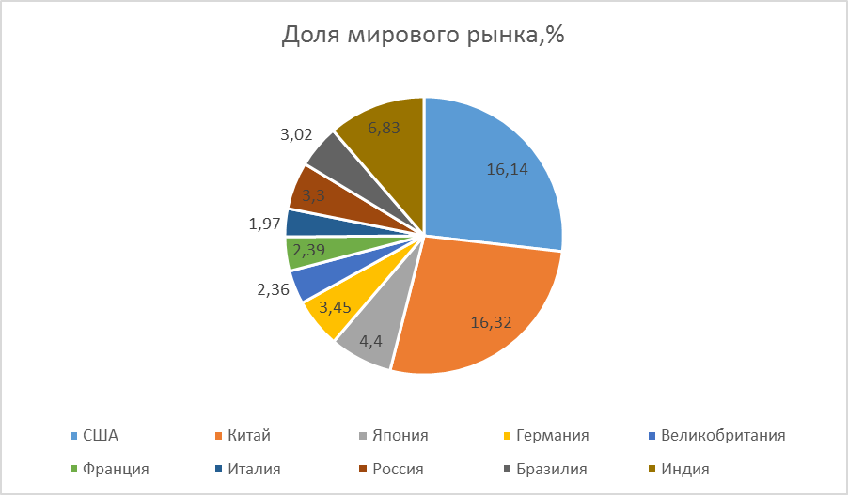
Доля мирового ВВП на 2015 год, %

Slide 5
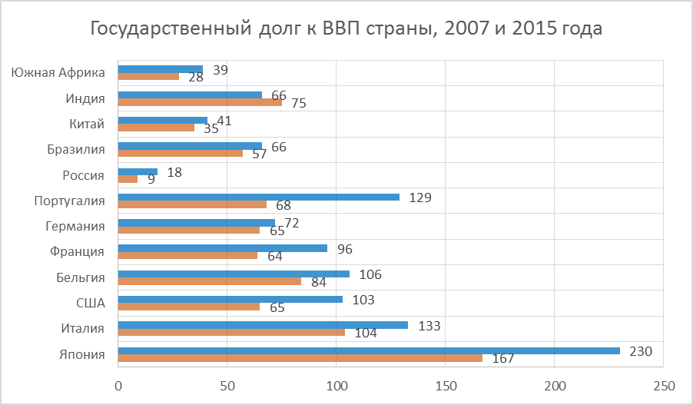
Государственный долг к ВВП страны, 2007 и 2015 года

Slide 6
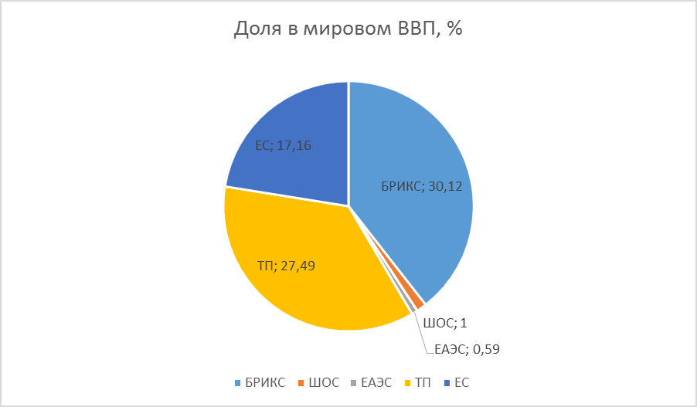
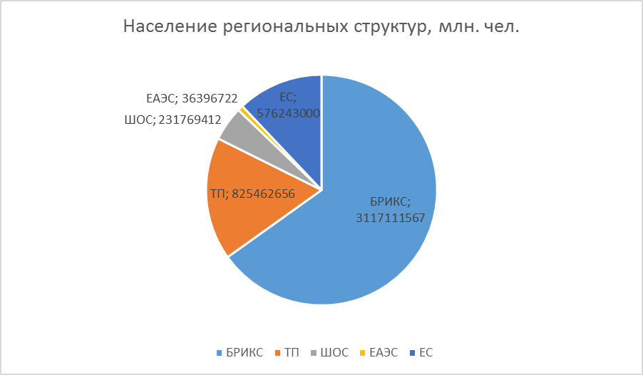
Основные региональные образования в мире
Региональный союз | Страны-участники союза
БРИКС | Россия, Китай, Бразилия, Индия, Южная Африка
Транстихоокеанское партнерство (ТТП) | США, Австралия, Бруней, Вьетнам, Канада, Малайзия, Мексика, Новая Зеландия, Перу, Сингапур, Чили, Япония
Европейский Союз (ЕС) | Австрия, Бельгия, Болгария, Великобритания, Венгрия, Германия, Греция, Дания, Ирландия, Испания, Италия, Кипр, Латвия, Литва, Люксембург, Мальта, Нидерланды, Польша, Словакия, Словения, Португалия, Румыния, Финляндия, Франция, Хорватия, Чехия, Швеция, Эстония
ШОС | Китай, Россия, Казахстан, Таджикистан, Киргизия, Узбекистан, Индия, Пакистан
Евразийский экономический союз (ЕАЭС) | Россия, Белоруссия, Казахстан, Армения, Киргизия

Slide 7
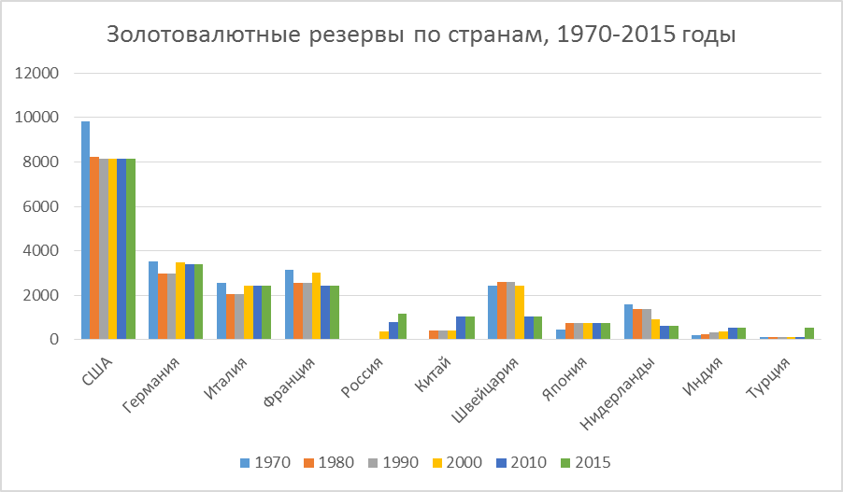
Золотовалютные резервы по странам, 1970-2015 годы

Slide 8
Динамика импорта в Россию с 2001 по 2015 года, млрд. долларов

Slide 9
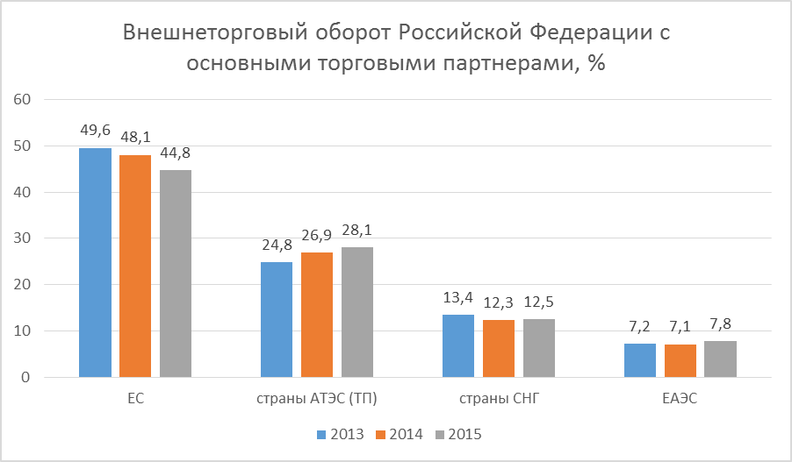
Внешнеторговый оборот РФ с основными торговыми партнёрами, %

Slide 10
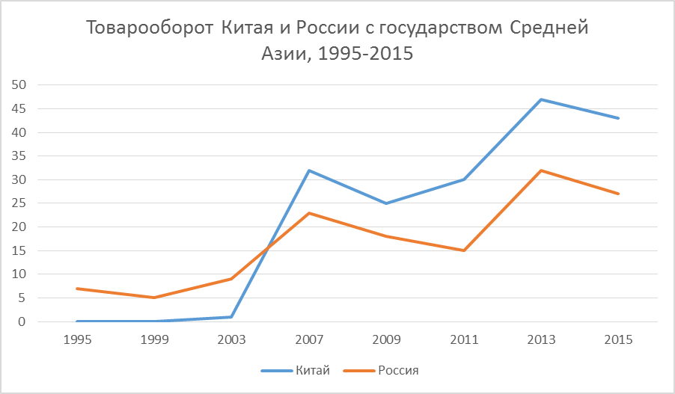
Товарооборот Китая и России с государствами Средней Азии, 1995-2015 гг.

Slide 11
Выводы для дальнейшего развития российской экономики:
  Политика импортозамещения является важным элементом экономического развития России, но она должна быть направлена на создание потенциальных ниш роста в различных секторах национальной экономики, а не замену европейского (западного) поставщика тех или иных товаров и услуг на представителей стран БРИКС или ШОС.
  Как следствие, важно проанализировать и наметить возможные точки роста в российской экономике для создания наиболее комфортных условий для бизнеса. В этой связи лучшие практики совершенствования институциональных платформ для организации бизнеса должны быть рассмотрены и использованы для формирования такой среды внутри национальной экономики.
  Формирование конкурентоспособного человеческого потенциала и квалификации трудовых ресурсов в рамках развития как национальной экономики, так и возможных региональных структур, включая такие показатели, как эффективность труда, возможное переобучение трудовых ресурсов с учетом все большего вовлечения в производство товаров и услуг автоматизации и компьютерных технологий. Уровень образования остается наиболее важным стратегическим аспектом любой экономики.
  Формирование и совершенствование экономических отношений с бывшими странами Советского Союза, в особенности с членами союза ЕАЭС, является одной из стратегических задач России во внешней политике, что напрямую влияет на будущие позиции страны в переговорах с такими державами, как Китай.
  Полноценное развитие внутренней инфраструктуры, в том числе дорожной и логистической, что в дальнейшем скажется на устойчивом замещении импортируемых товаров продуктами собственного производства по всей стране в особенности в области сельского хозяйства, легкой и тяжелой промышленности, машиностроения и т.д.

